Slide 2
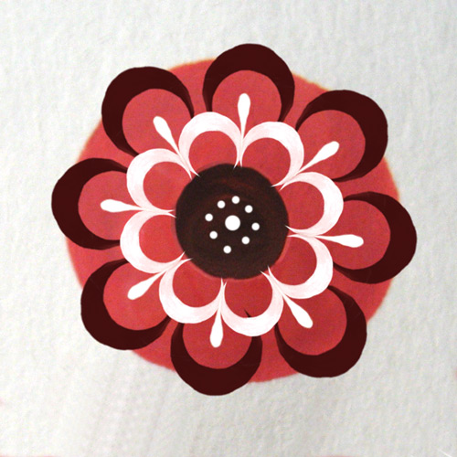
Розан

Slide 3
Городецкая ромашка

Slide 4
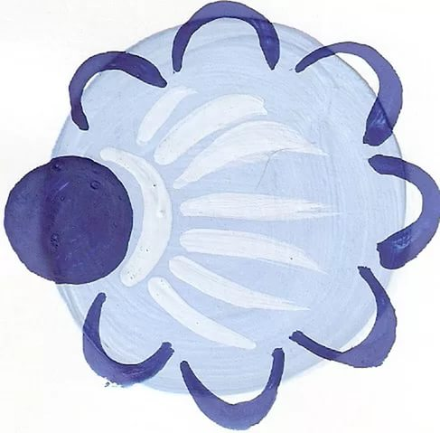
Купавка

Slide 5
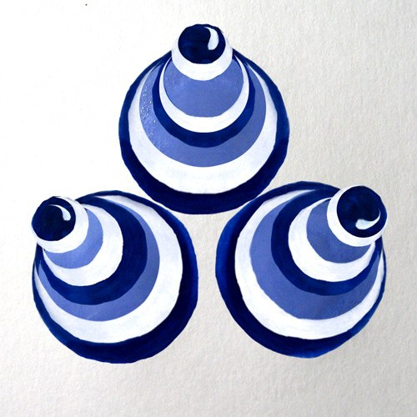
Бутон

